Slide 1
Réunion OPERA
Les différentes activités
Amina Zghiche
01 septembre 2010

Slide 2
Efficacités avec GENIMA
Simulation des efficacités microtraces à différents angles et différentes énergies(de/dx).
Démarré hier avec Jean
Commencer avec les muons, faire les pions, protons, kaons et électrons
Paramétrisations à comparer aux données…

Slide 3
La problématique
Efficacité micro-trace -> 1 seule feuille d’émulsion
Variation angle et de/dx
Définir le nombre de grains nominal pour un mip -> car efficacité sensible à ce paramètre (Chiara)
Quoi faire avec le FOG.
  Améliore l’eff. à grand angle et la détériore à petit angle
  Dépend cependant aussi du critère de qualité de la trace

Slide 4
Efficacité actuelle dans OpEmuRec
Calculée à partir des données de muons par Murat et Coll.
  Appliquée au MC pour comparaison des efficacités de reconstruction avec celles des données
Simulation des muons cosmiques du puits
  Sans application d’efficacités
    Résultats différents entre Sysal et Fedra à cause des coupures dans FEDRA pas encore avancé la dessus.

Slide 5
Cosmic pit profile

Slide 6
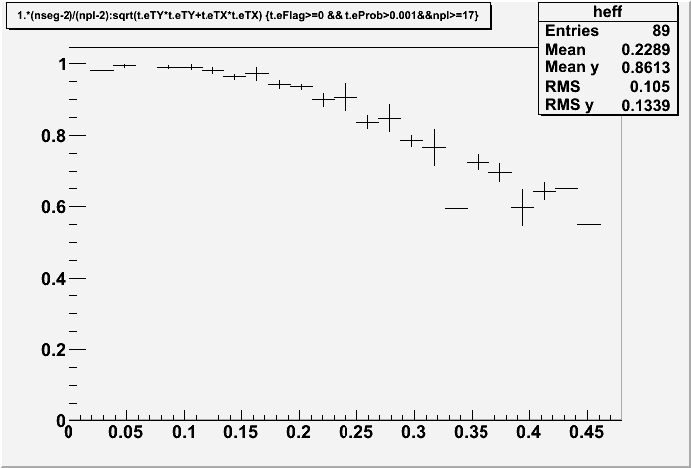
fedra

Slide 7
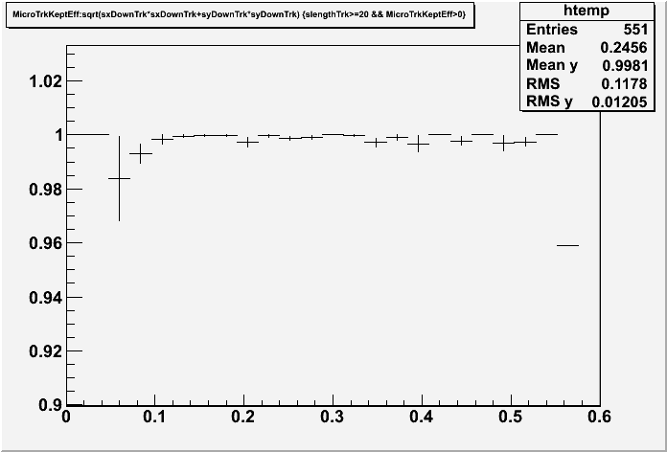
Sysal

Slide 8
Objectif
Comparer l’efficacité simulée avec GENIMA aux données de faisceaux test et aux données de faisceau LNGS et cosmique
Ajuster l’efficacité si nécessaire en fonction de paramètres tels que le nombre de grain, le fog ou autres à définir…

Slide 9
MEMPHYNO
PMm2 fini
Récupération des PMT 8 pouces à l’IPN (potting en route)
Mise en route de l’acquisition avec l’électronique PARISROC à l’APC
On commence la semaine du 13 septembre

Slide 10
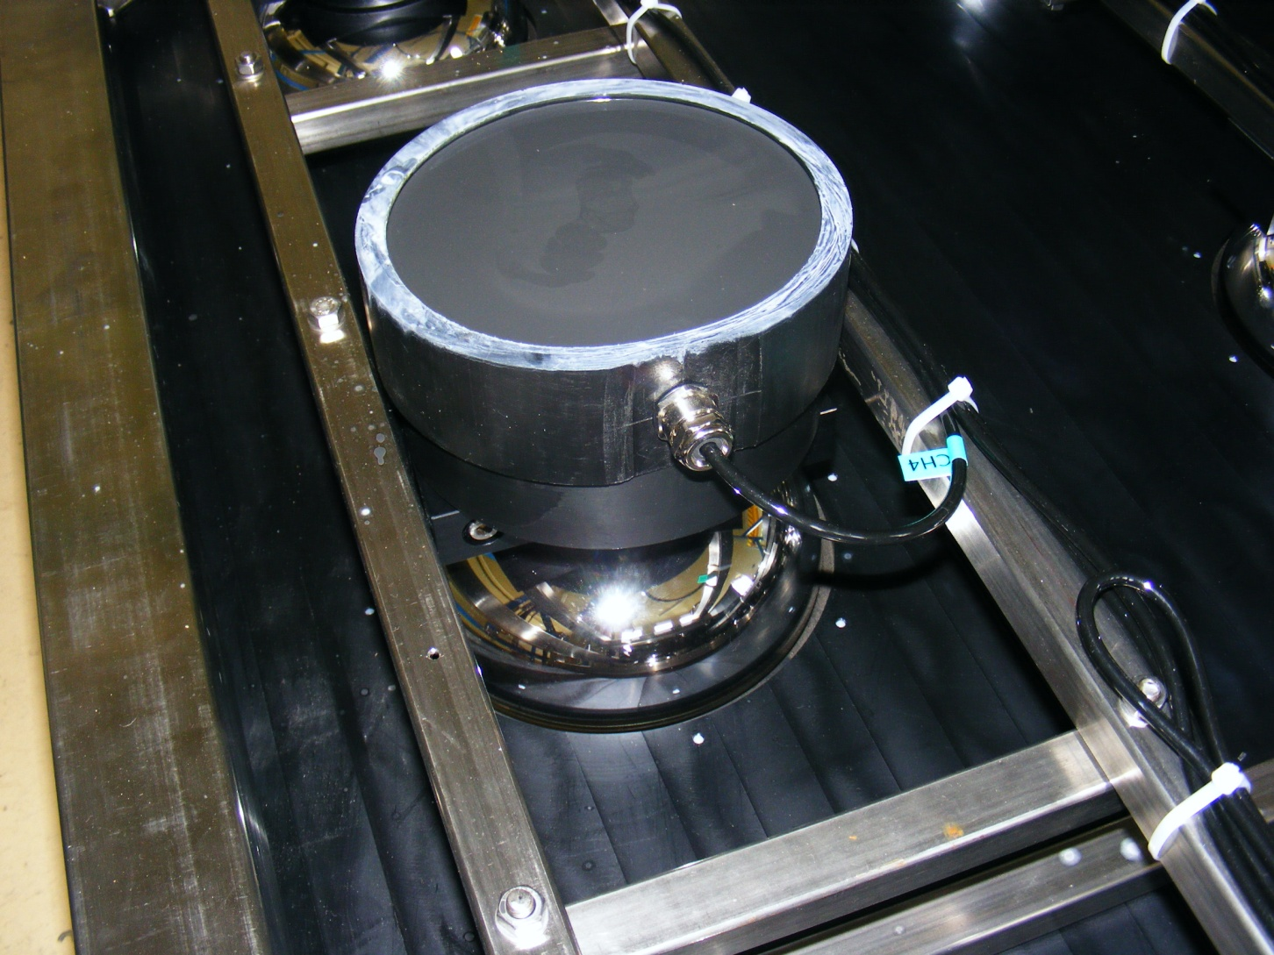
Un PMT monté et branché

Slide 11
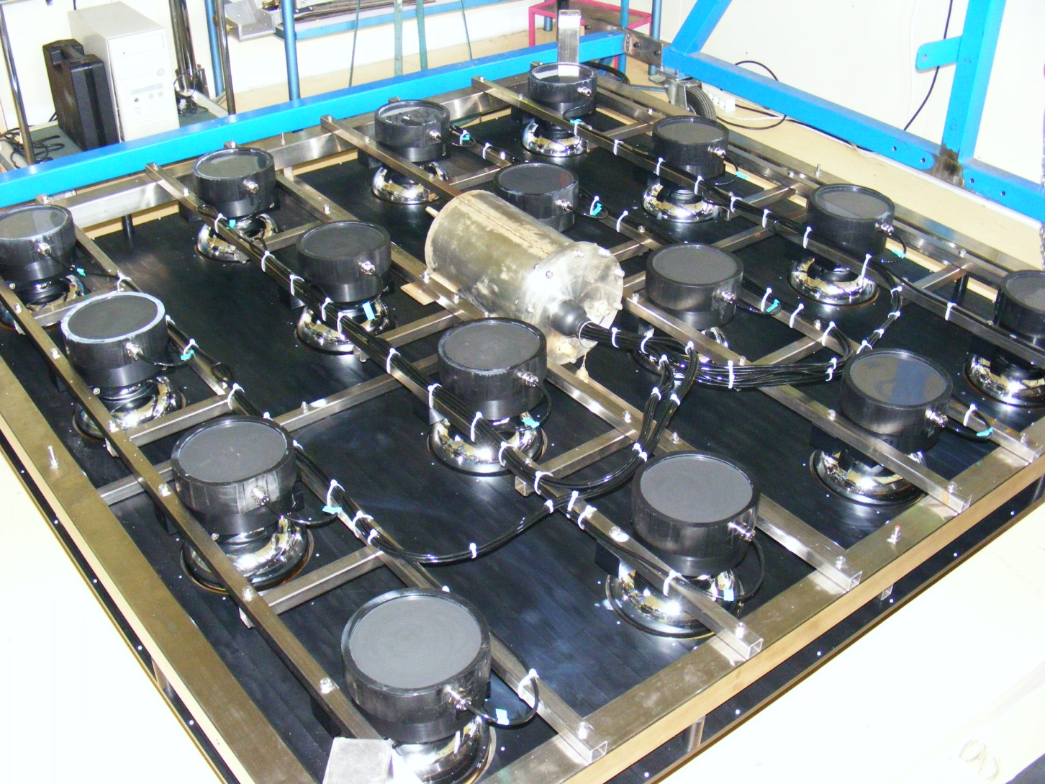
Structure 4x4 PMT 8 pouces à l’IPNO

Slide 12
LAGUNA
Réunion la semaine 36 au LSM
Lien: http://indico.in2p3.fr/conferenceDisplay.py?confId=3964
Double beta
Prendre position pour la semaine prochaine, je vois Fabrice à la réunion LAGUNA

Slide 13
Grand Emprunt
Suite Devis…
EuroNu
Simulations MEMPHYS et GLOBES
Autres
Suivi referee papier BELLE
Quelques heures enseignement IUT

